Slide 1
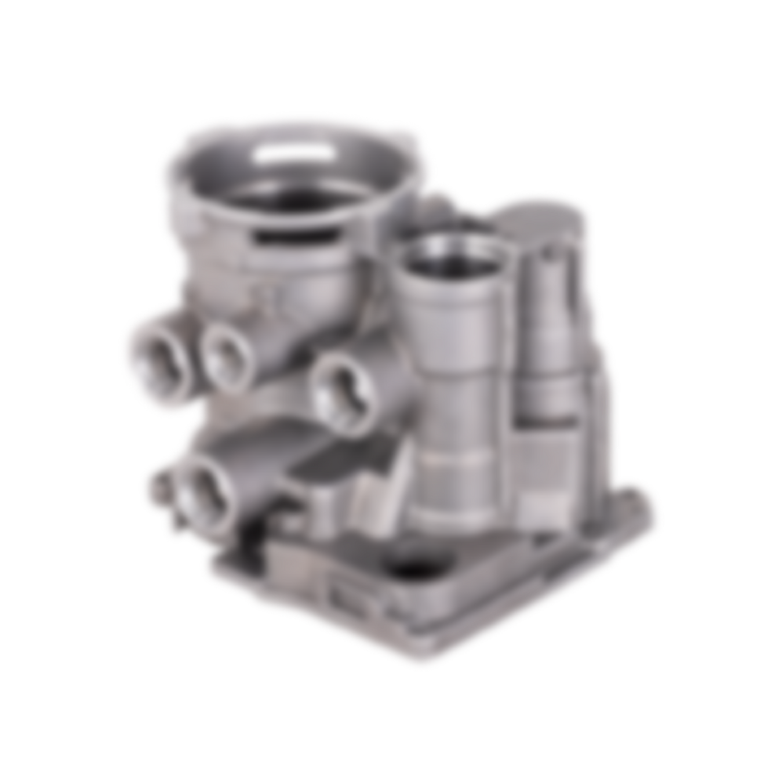
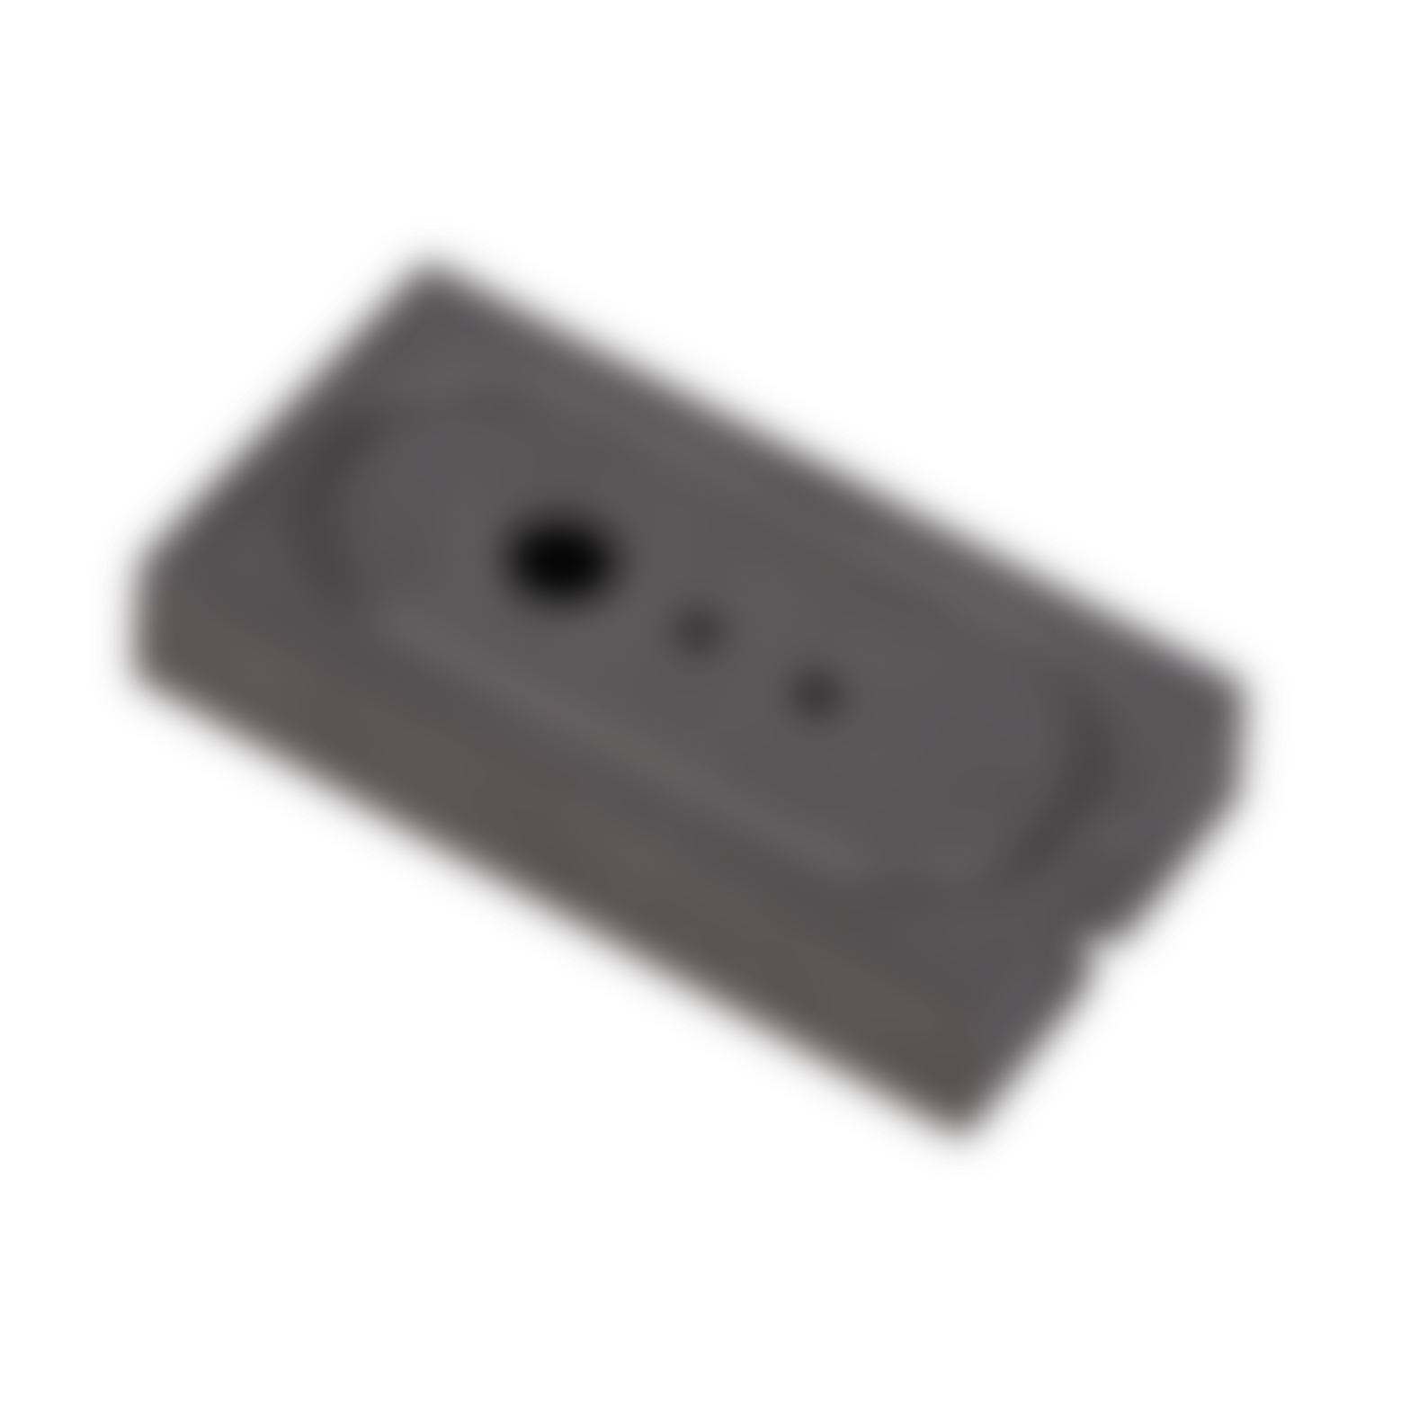
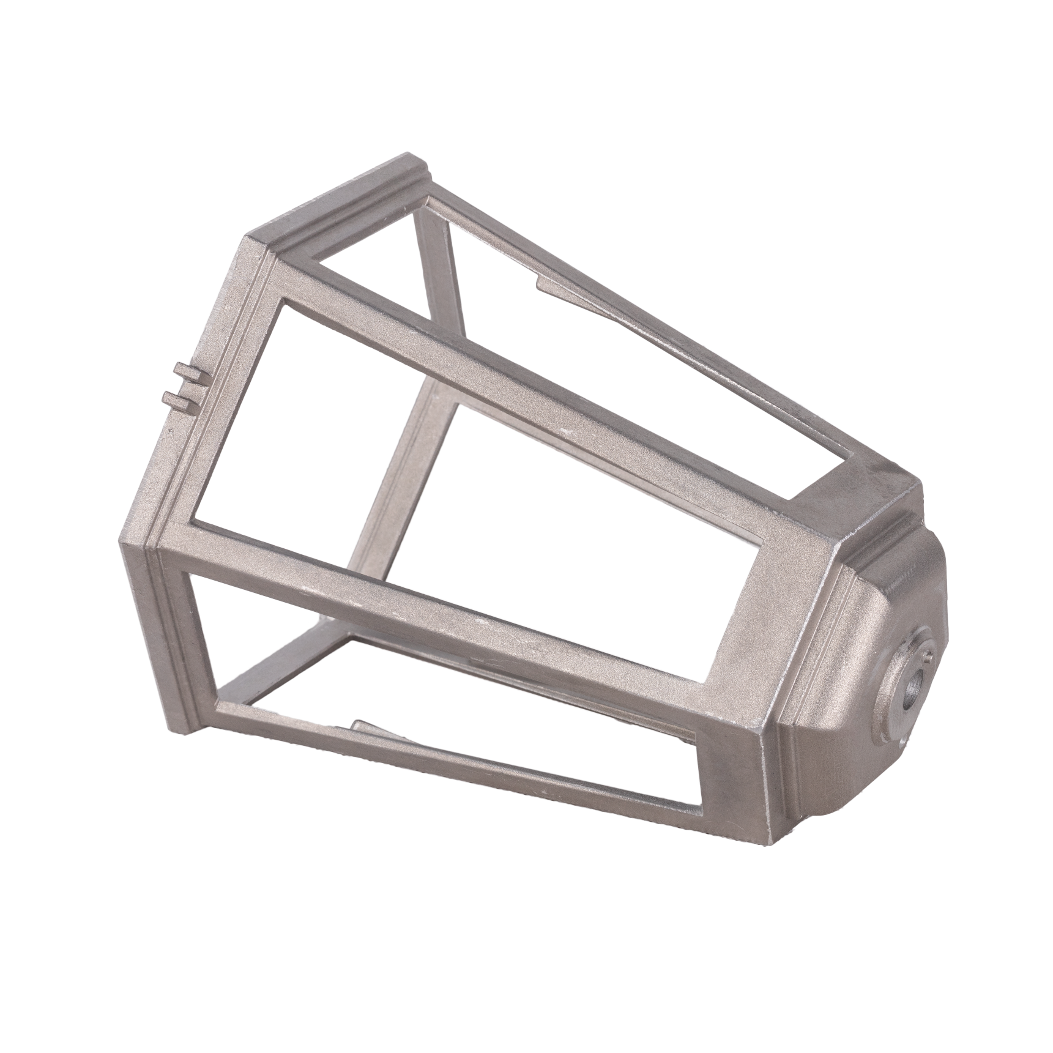


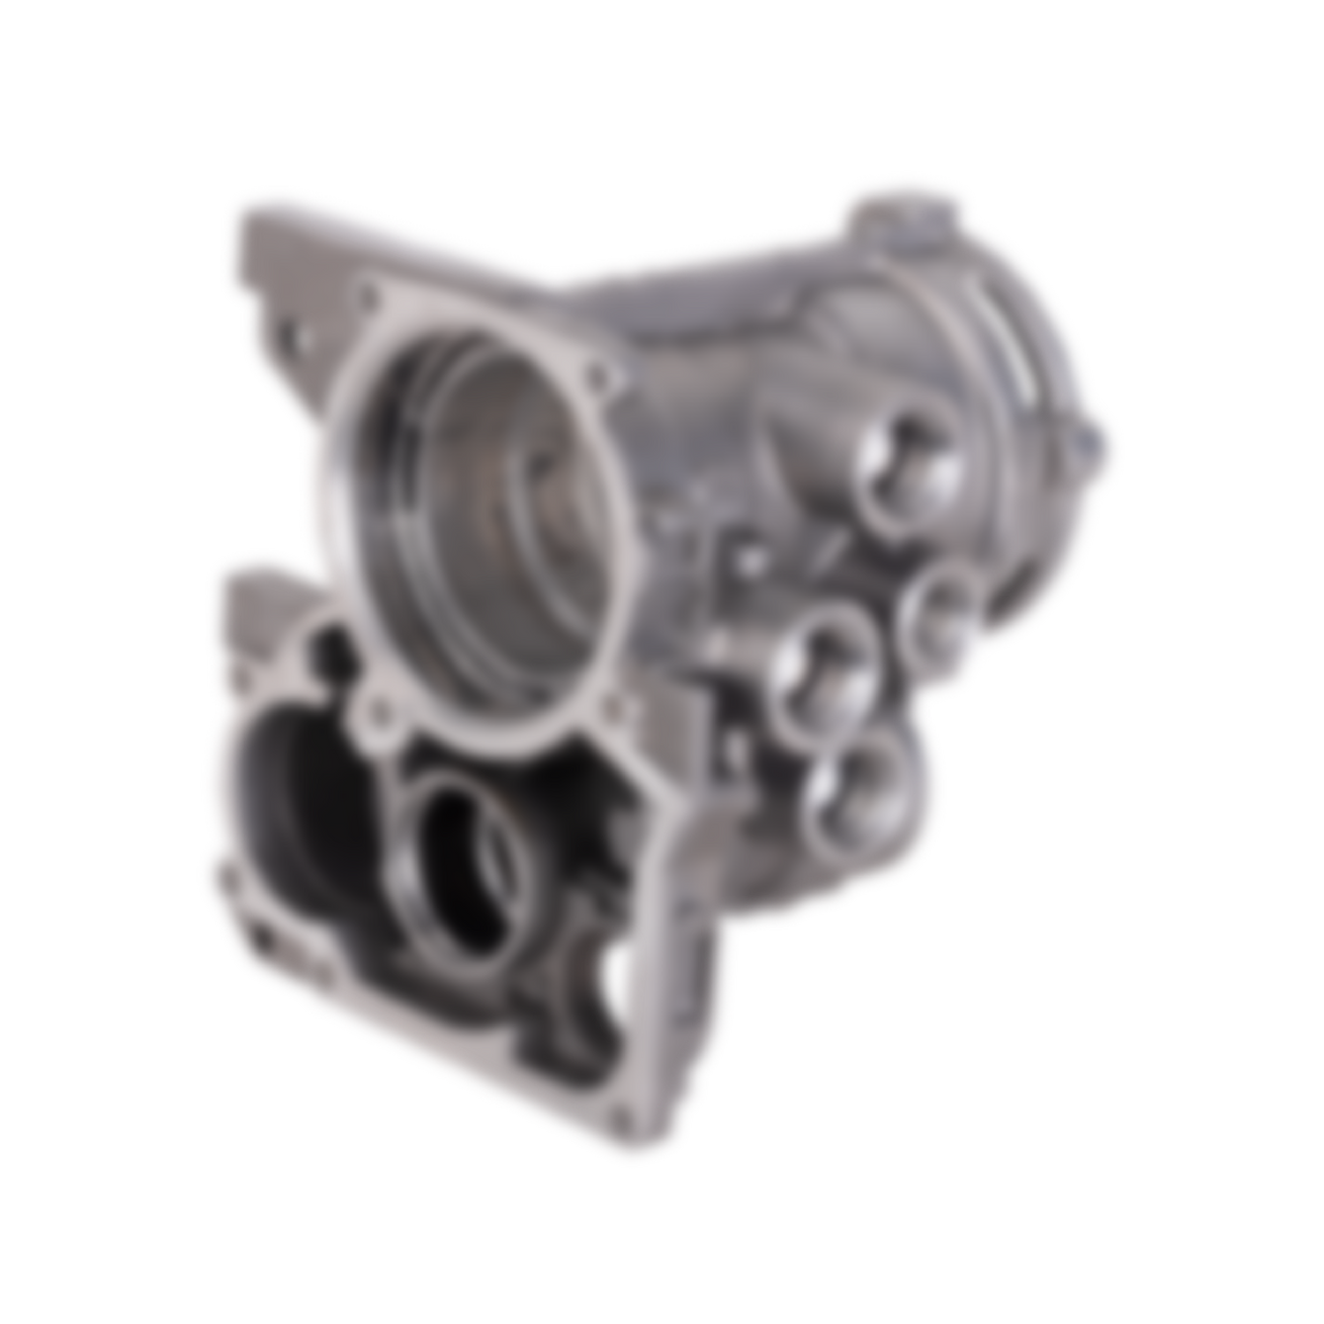
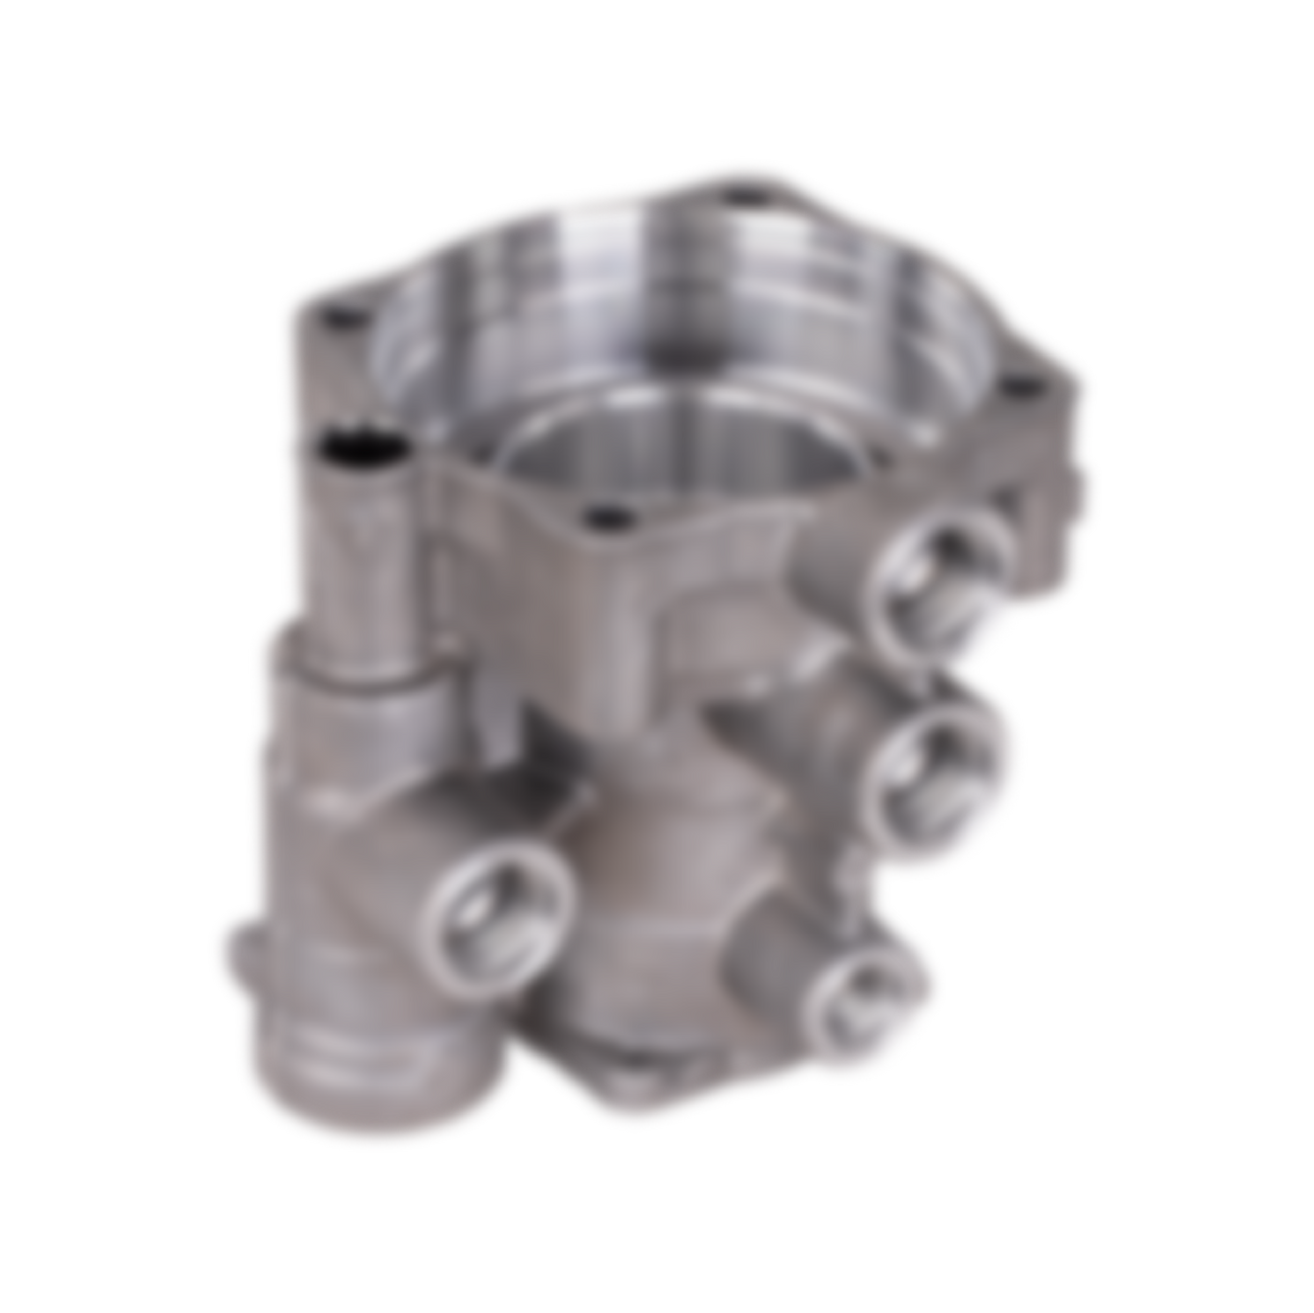
Wysokociśnieniowe
odlewanie aluminium

Slide 2
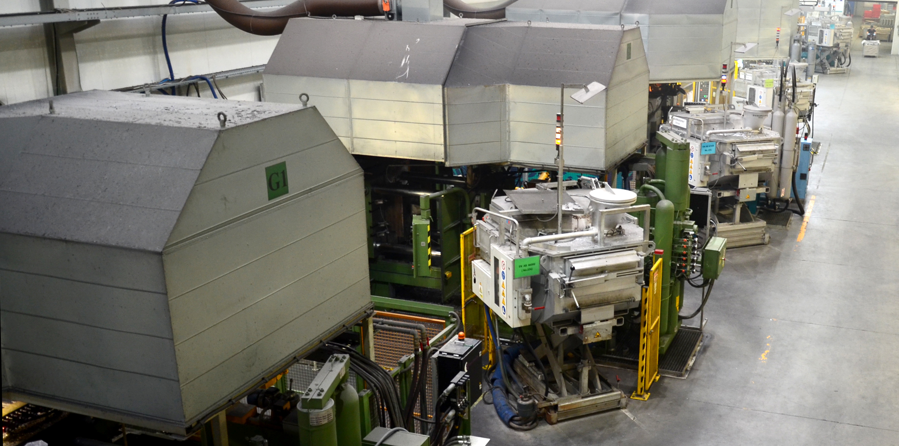
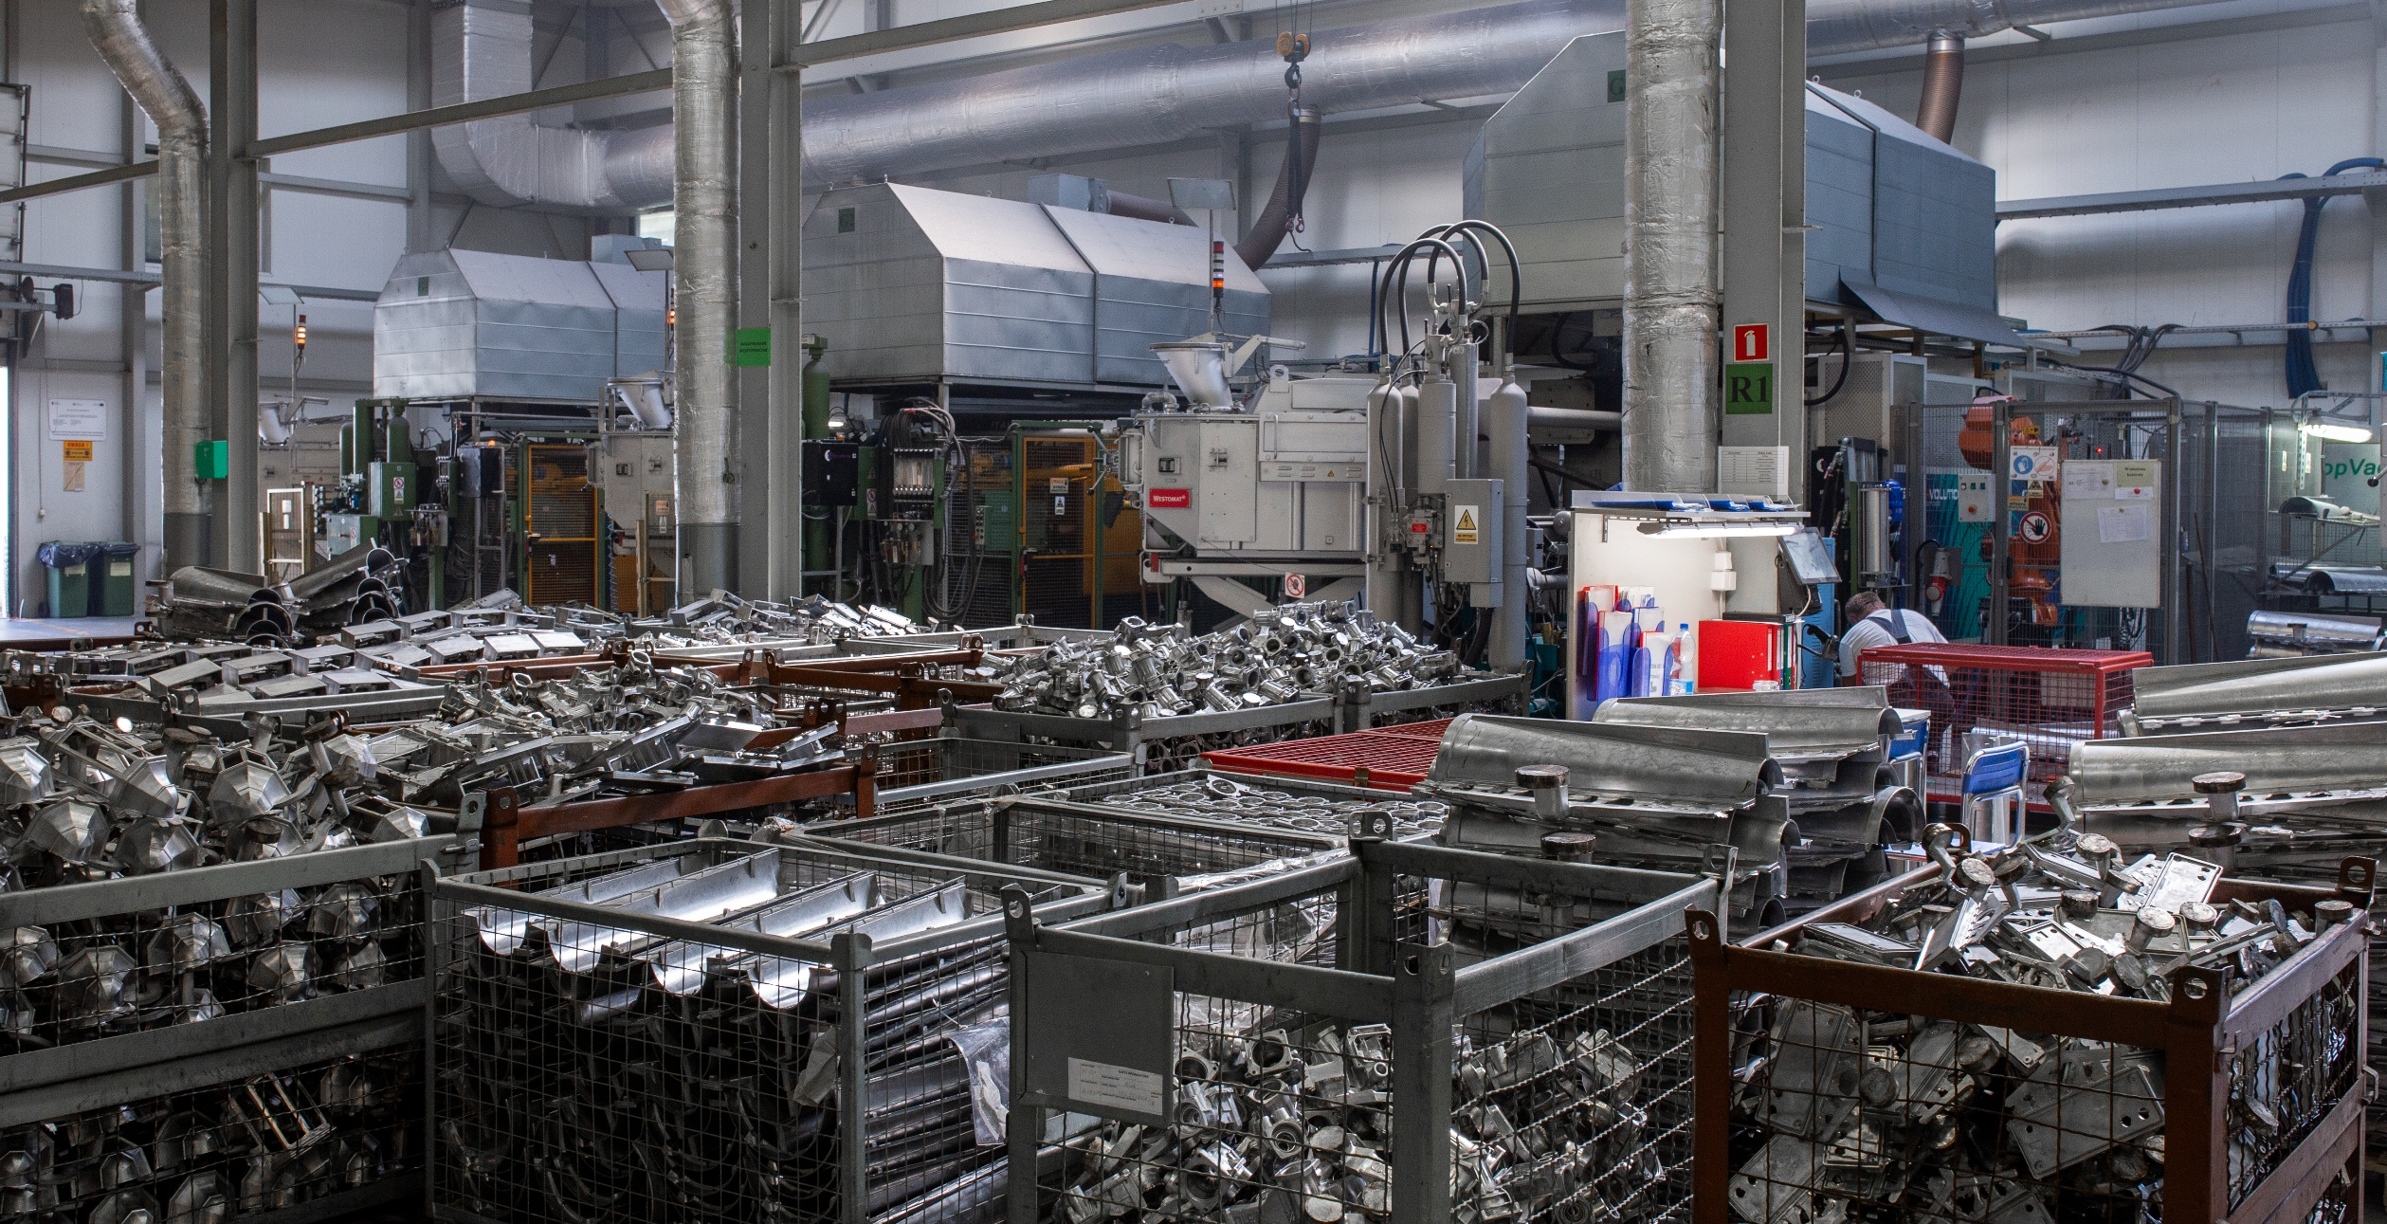

Odlewanie aluminium
Aluminium (właściwie jego stopy) jest jednym
z najpopularniejszych surowców wykorzystywanych do produkcji opraw oświetleniowych. Aluminium zapewnia dużą swobodę w zakresie kształtów produktów końcowych oraz doskonałe odprowadza ciepło z wnętrza korpusów produktów. Z drugiej strony, aby uzyskać odlewy najwyższej jakości, wymagane jest bardzo zaawansowane wyposażenie i duża wiedza techniczna, tzw. „know-how”.
Aby zapewnić długotrwałą ochronę antykorozyjną swoich wyrobów Norlys wykorzystuje stopy aluminium pochodzące z Europy i stosuje najnowocześniejsze procesy odlewania ciśnieniowego. Na koniec przeprowadza wieloetapowy proces fizycznego i chemicznego przygotowania powierzchni odlewów wraz z końcowym etapem malowania proszkowego,

Slide 3
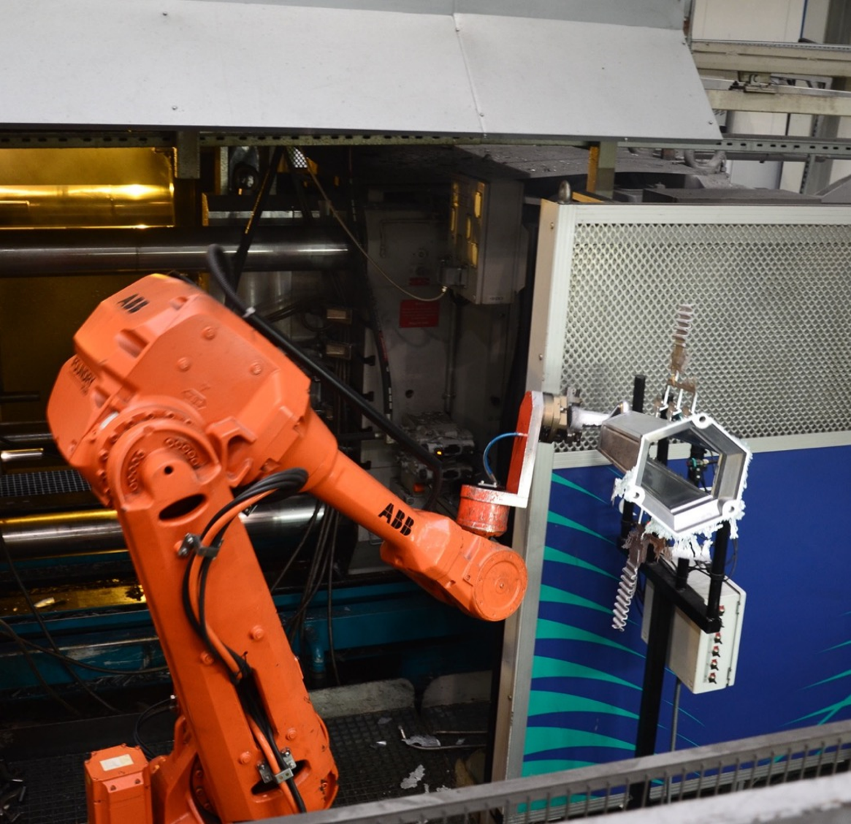
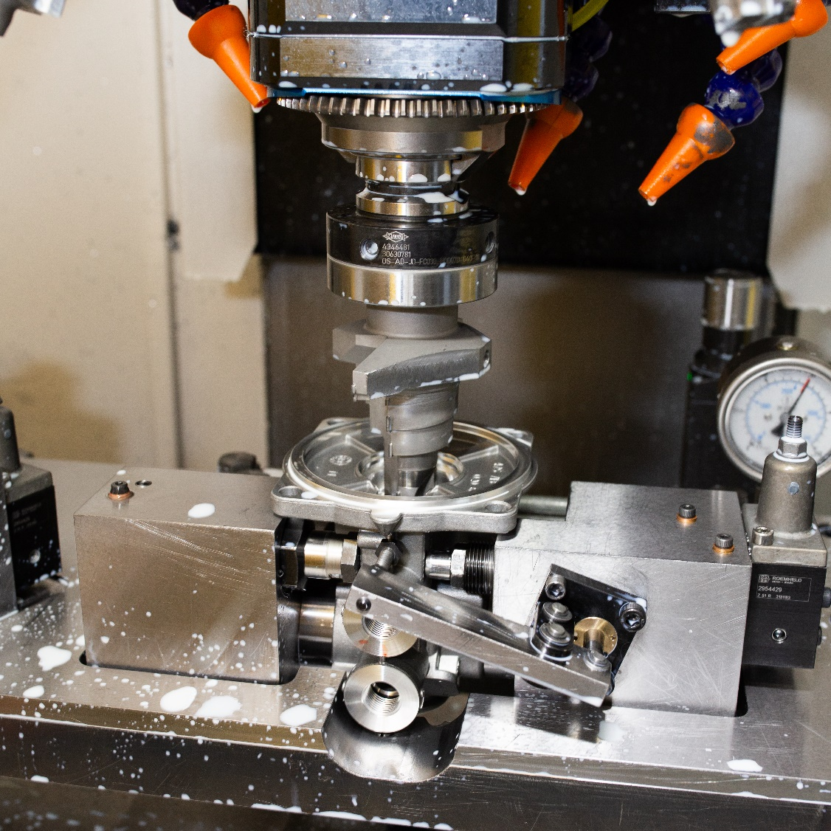

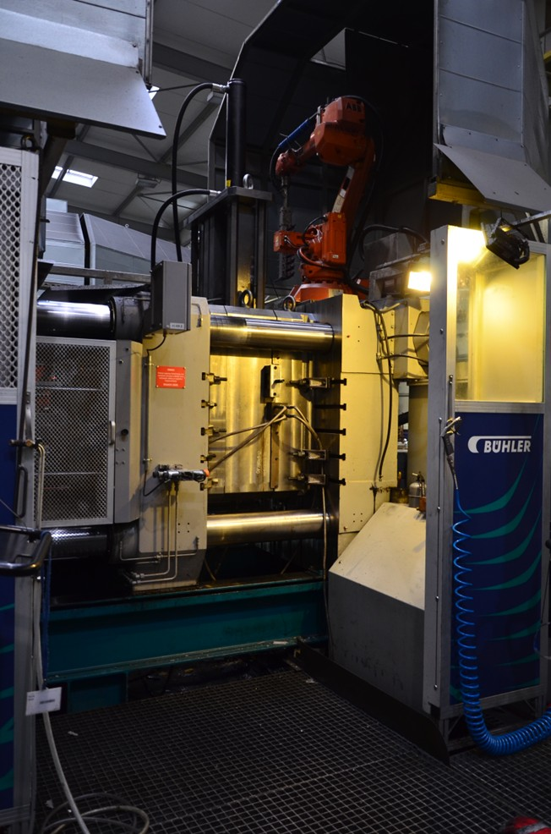
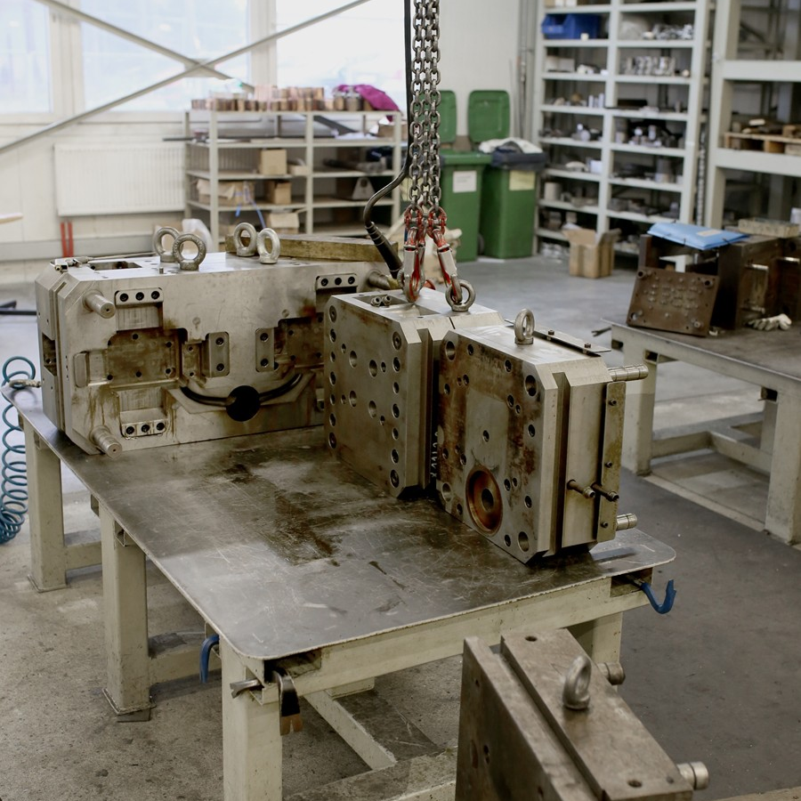
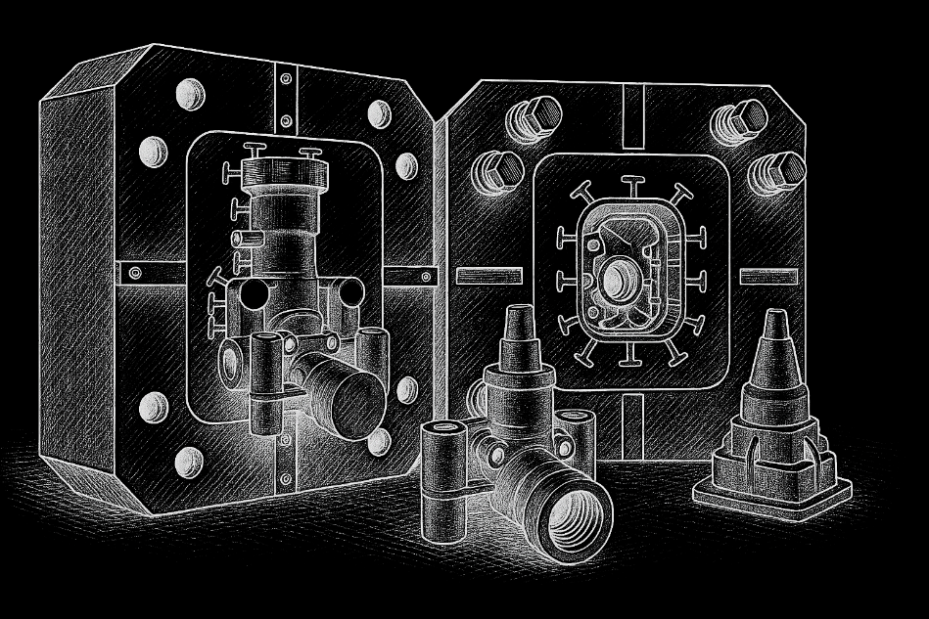
Narzędziownia
Norlys posiada nowocześnie wyposażoną Narzędziownię oraz dedykowany zespół inżynierów, którzy projektują i wykonują formy wysokociśnieniowe, narzędzia do okrawania oraz inne narzędzia pomocnicze. Wykonujemy również regularne prace konserwacyjne
i naprawcze wszystkich form do odlewania ciśnieniowego używanych w naszej odlewni.
Ponadto jesteśmy w stanie zaprojektować i wykonać inne rodzaje narzędzi, które są wykorzystywane w różnych działach produkcyjnych w całej fabryce Norlys.
W naszej Narzędziowni posiadamy nowoczesny park maszynowy, w skład którego wchodzą:
frezarki CNC
elektrodrążarka drutowa
elektrodrążarka wgłębna
szlifierka do płaszczyzn
szlifierka narzędziowa
prasa do tuszowania
inne, konwencjonalne frezarki i tokarki

Slide 4
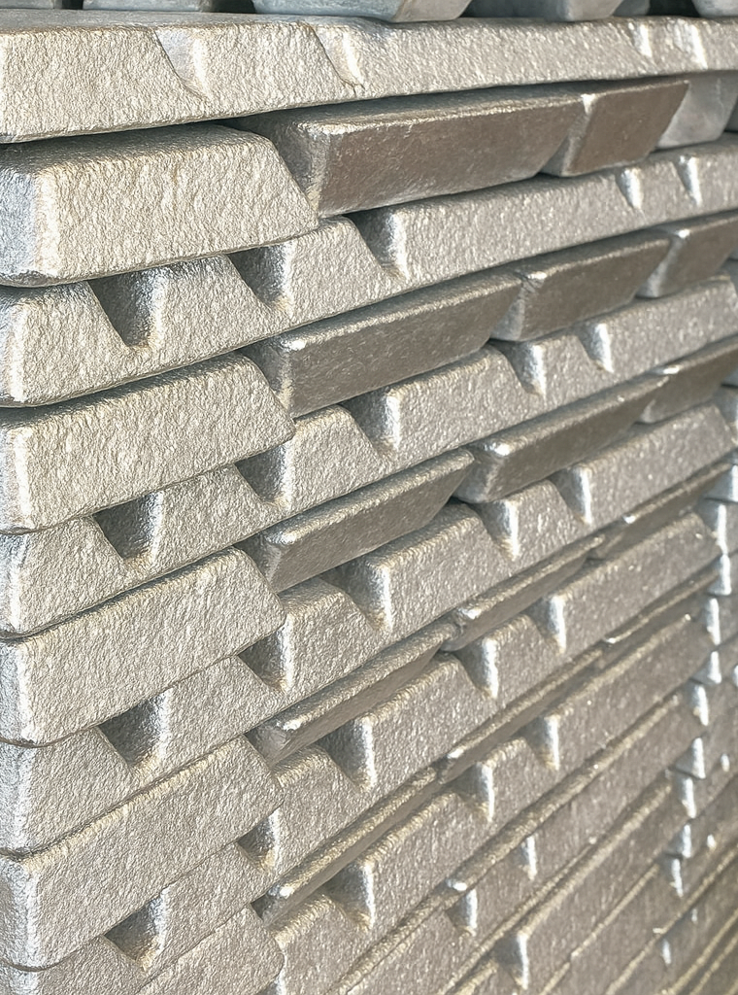
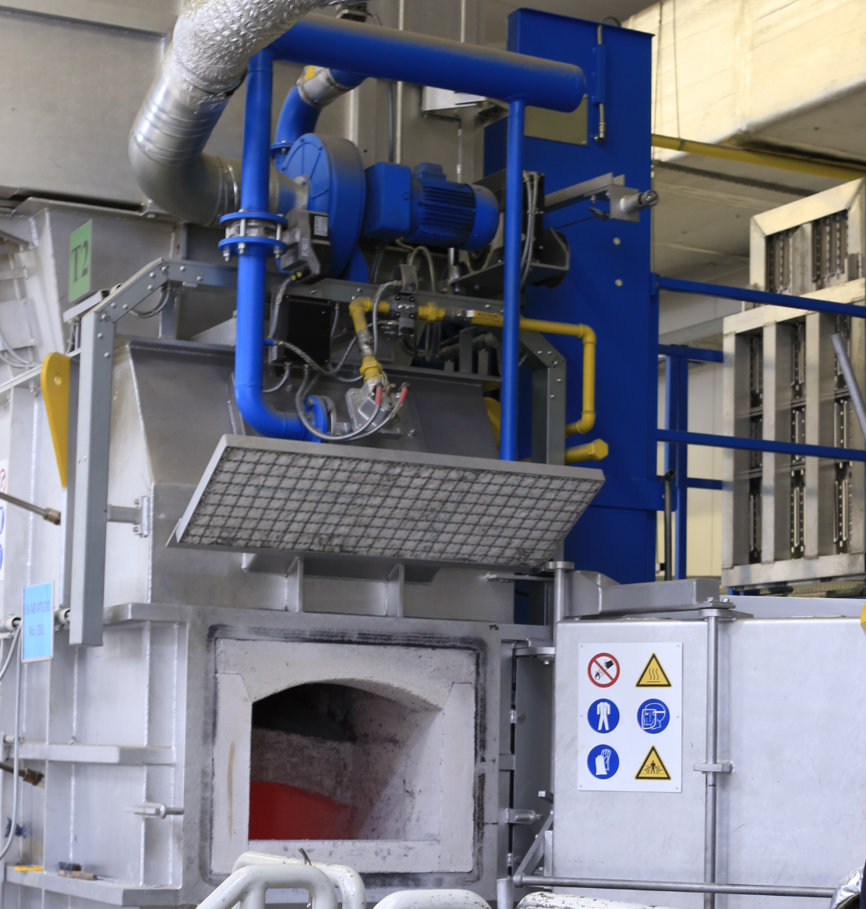
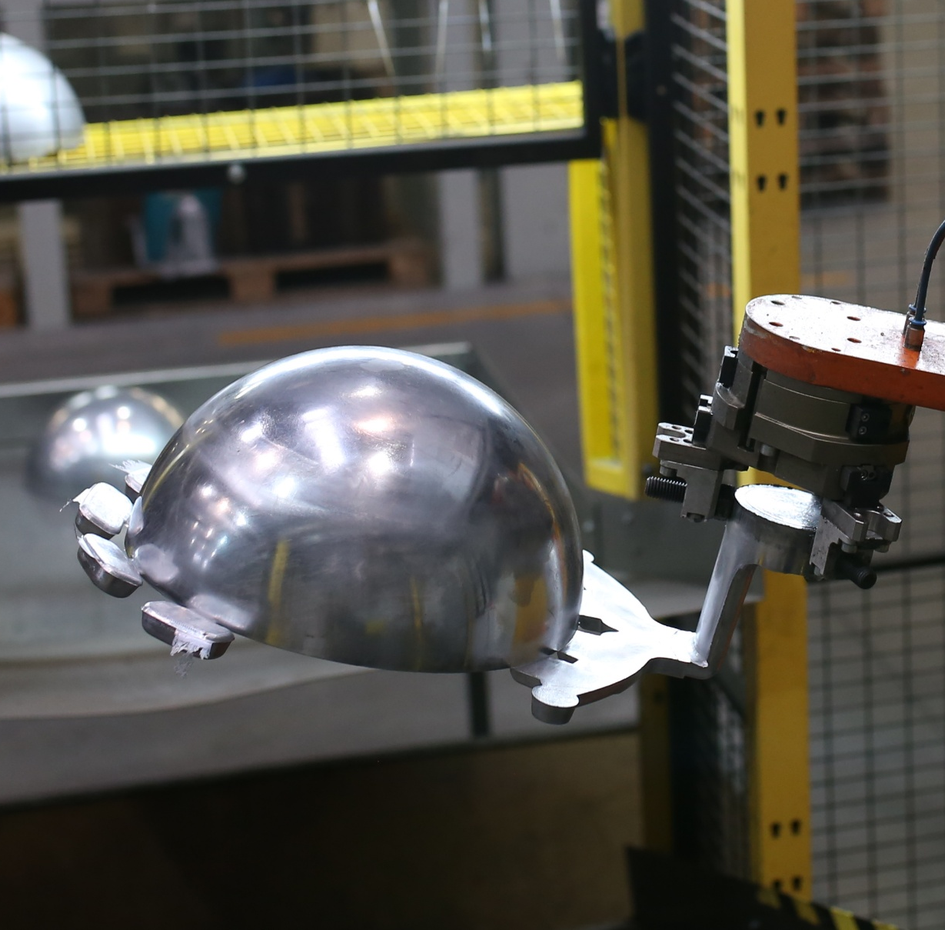
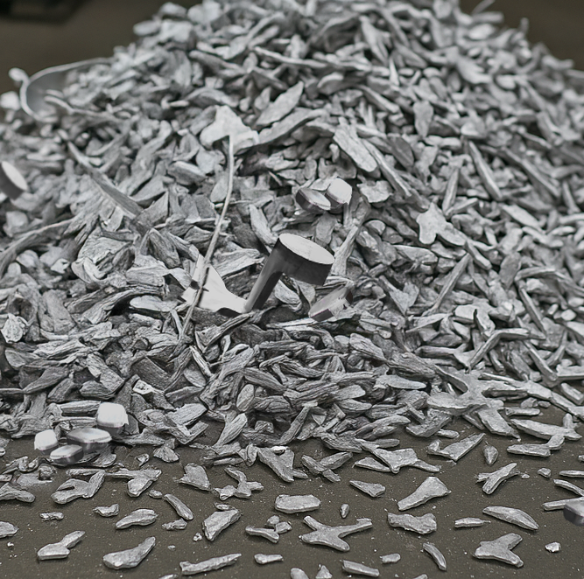



Etapy procesu
wysokociśnieniowego
odlewania aluminium
1. Topienie metalu (stopu)
Piec szybowy (topialny) do topienia metalu musi być wypełniony odpowiednim stopem aluminium, który
zawiera mieszaninę sztab stopu (tzw. „gąsek”) wraz ze „złomem obiegowym” pozyskanym na końcu procesu odlewania ciśnieniowego, przez przycinanie układów wlewowych i przelewowych na okrojnikach. Pod względem ogólnej jakości i wydajności całego procesu odlewania ciśnieniowego, taka mieszanina (surowy i przetopiony stop), zapewnia znacznie lepsze właściwości niż same „gąski”.
Piec szybowy musi uzyskać odpowiednią temperaturę
(720+ stopni Celsiusza), żeby zmienić stan stopu
ze stałego w ciekły.
W naszym przypadku energii do topienia aluminium dostarcza gaz - piec szybowy jest piecem opalanym gazem.

Slide 5
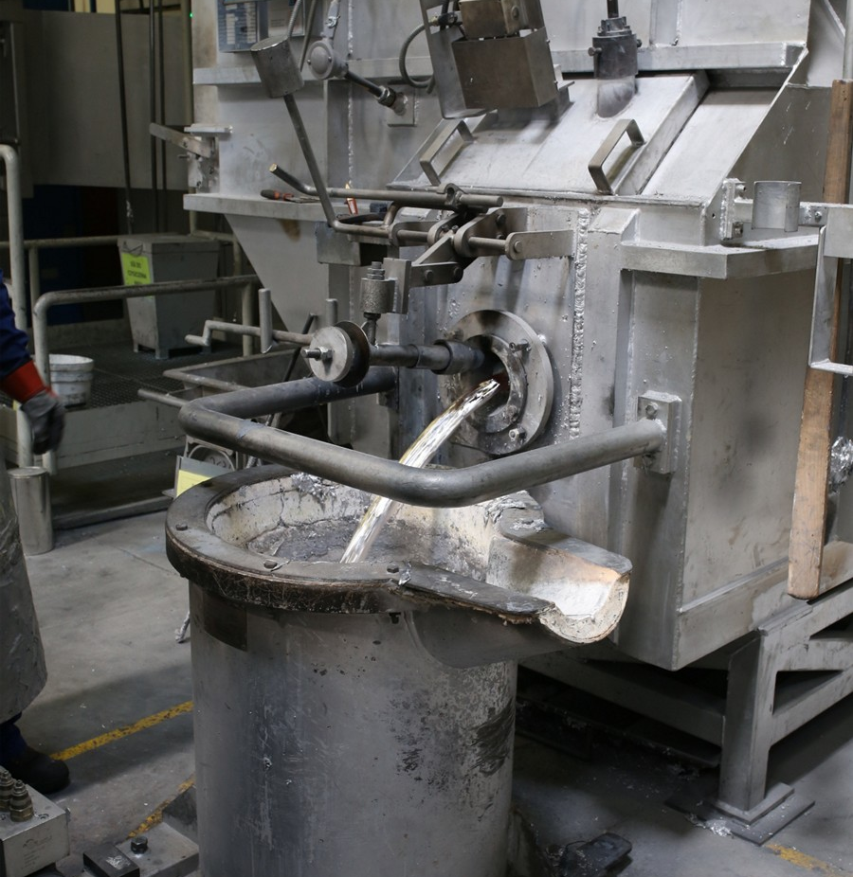
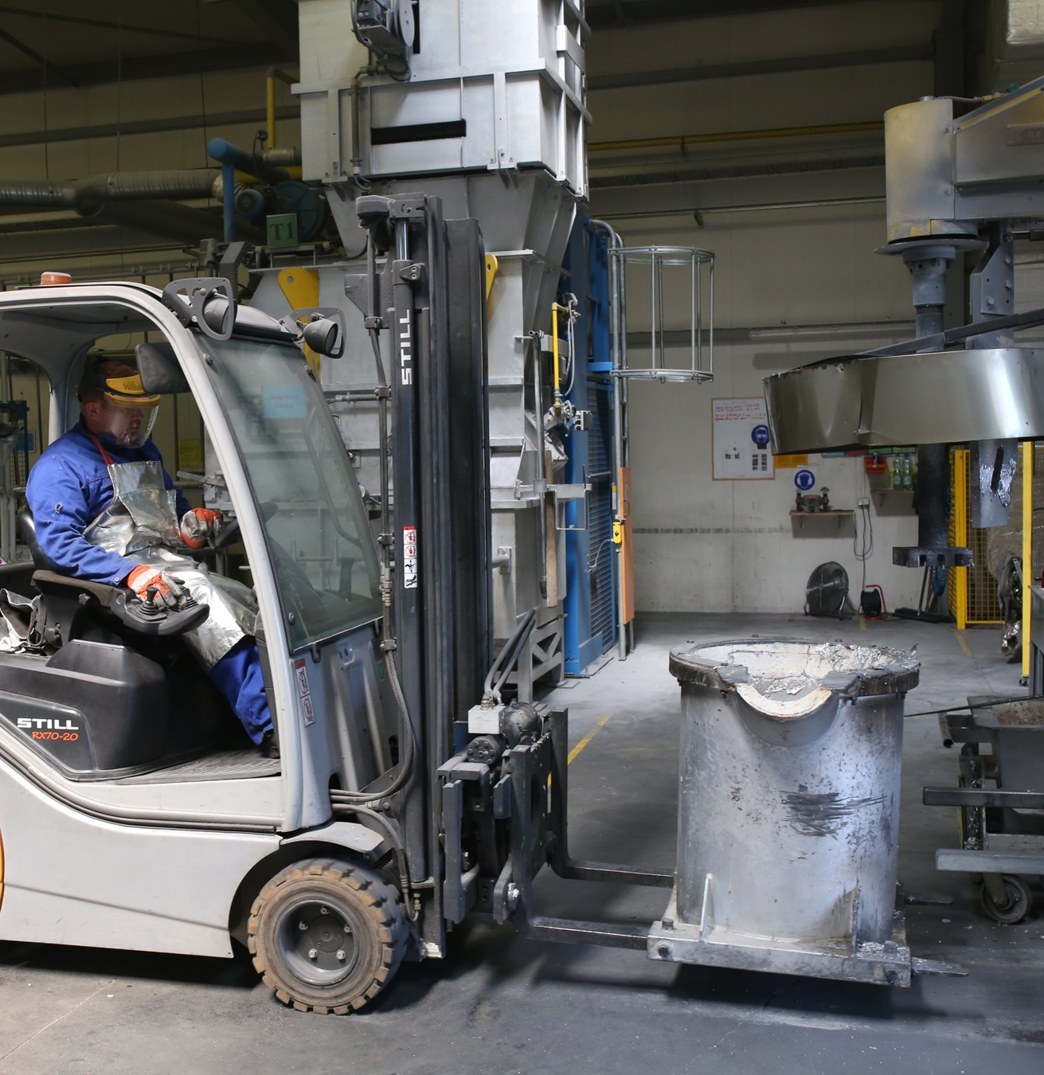

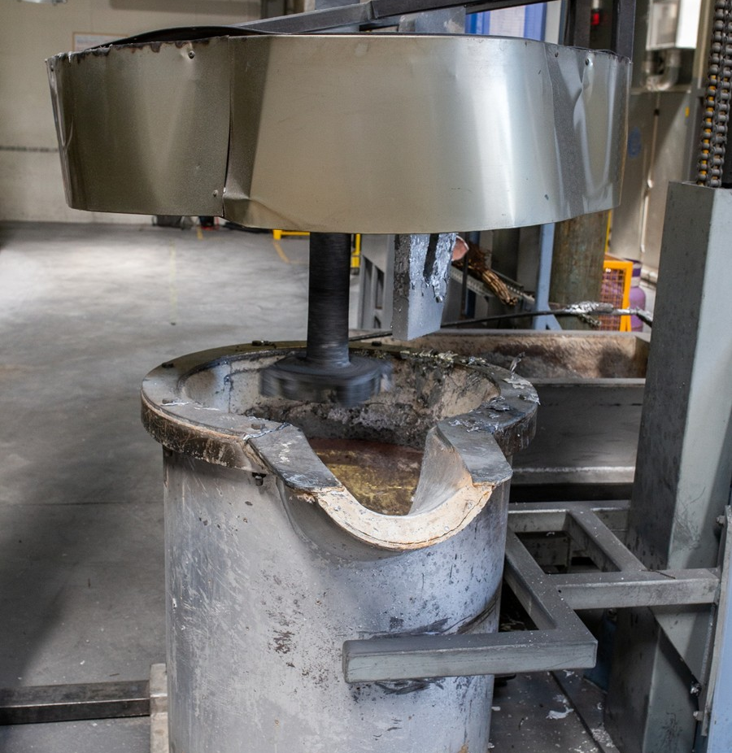
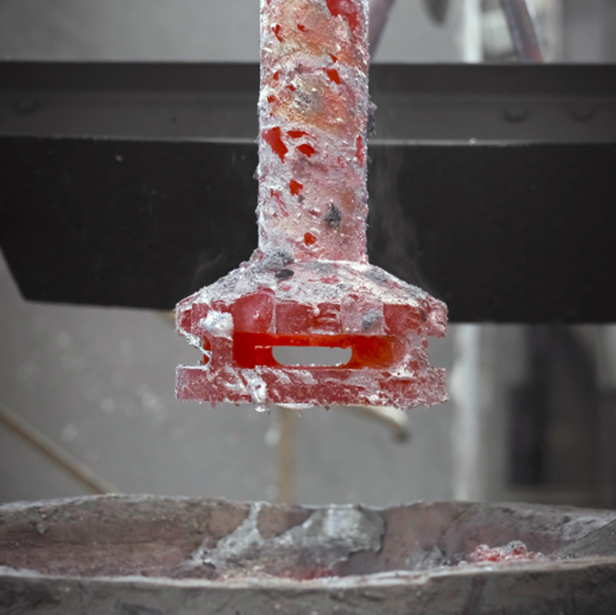

2. Przelanie ciekłego stopu do kadzi transportowej.
W odpowiednim momencie operator otwiera piec i wlewa płynny stop do specjalnego kontenera - tzw. „kadzi transportowej”, w której stop poddawany jest dalszej obróbce.
Głównym celem tego etapu jest zapewnienie transportu stopionego aluminium do maszyn do odlewania ciśnieniowego.
2
3. Rafinacja
To jeden z kluczowych etapów poprzedzających proces odlewania ciśnieniowego. Ogólnie rzecz biorąc, polega on na usuwaniu różnych gazów zanieczyszczających stop (odgazowanie).
Na tym etapie usuwa się również wszelkie zanieczyszczenia stałe („żużel”) z powierzchni.
Proces ten zmienia ogólną gęstość i porowatość odlewów ciśnieniowych. Zapewnia on znacznie lepszą odporność na korozję niż w przypadku użycia nierafinowanego stopu.
3
3.1

Slide 6
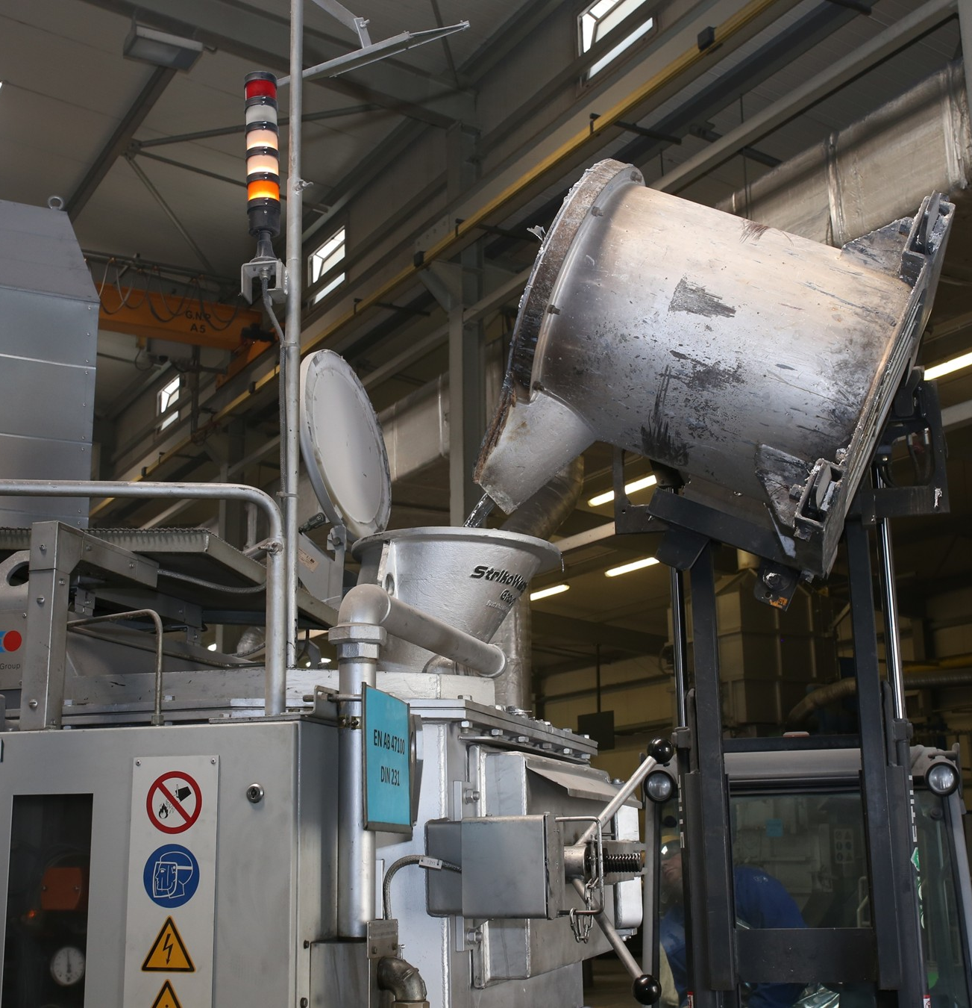
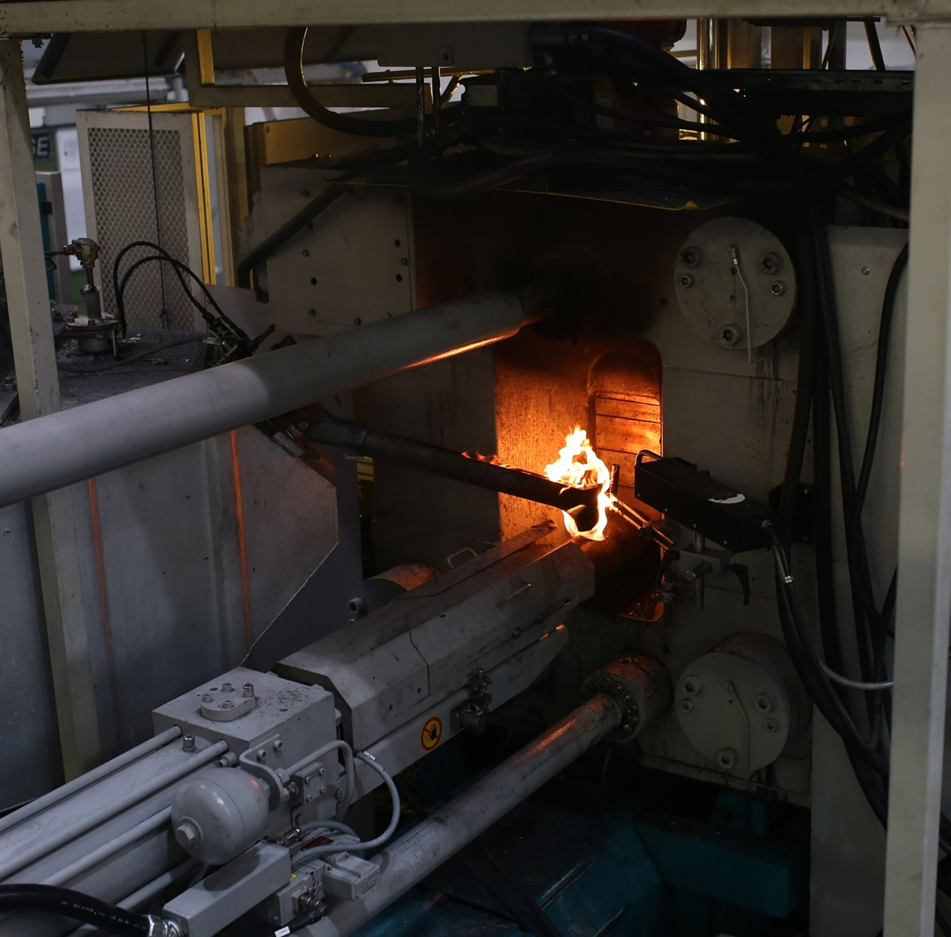
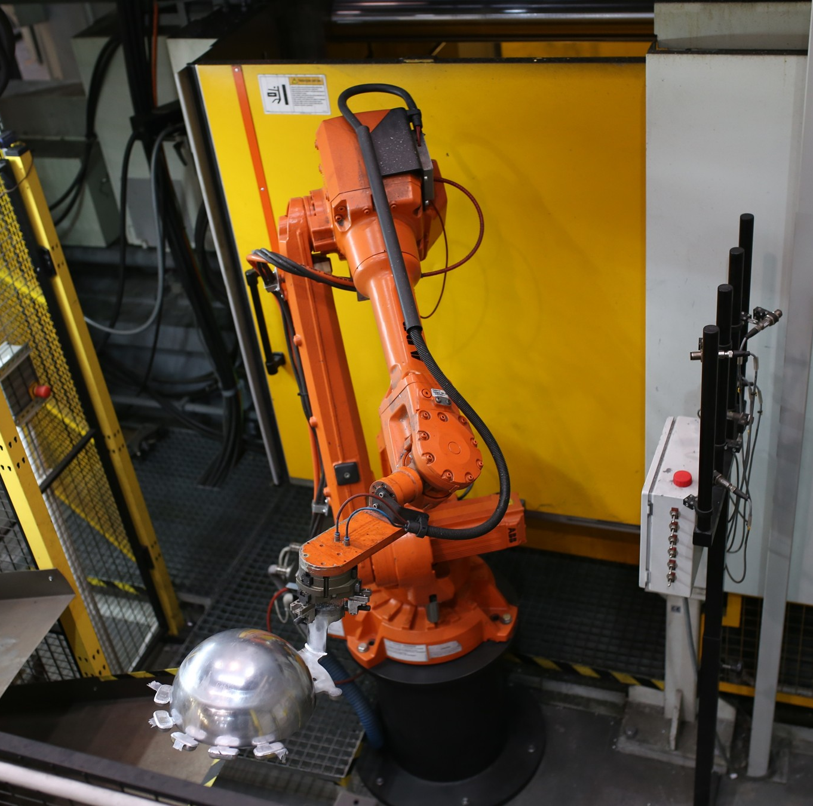
4. Odlewanie właściwe:
4.1 strzał aluminium do formy
4.2 wyjęcie odlewu z formy
W trakcie procesu (4.1) płynne aluminium jest wtłaczane (wstrzeliwane) pod ciśnieniem do formy. W tym momencie rozpoczyna się proces jego krzepnięcia. Po upływie ściśle określonego czasu, odlew musi zostać wyjęty z formy za pomocą robota odbierającego (4.2). Cykl kończy się natryśnięciem specjalnego środka oddzielającego do otwartej formy i jej ponownym zamknięciem.
2
4.1
4.2
5
5. Okrawanie
W procesie usuwania układów wlewowych i przelewowych z uzyskanych odlewów wykorzystuje się różne narzędzia do przycinania
i wykrawania.
Tak uzyskane elementy są głównym źródłem „złomu obiegowego”, który jest ponownie wykorzystywany w początkowym etapie całego procesu odlewania (etap topienia).
3.2
Notes:
Overflow – układ przelewowy; flash – układ wlewowy (wlewka)

Slide 7
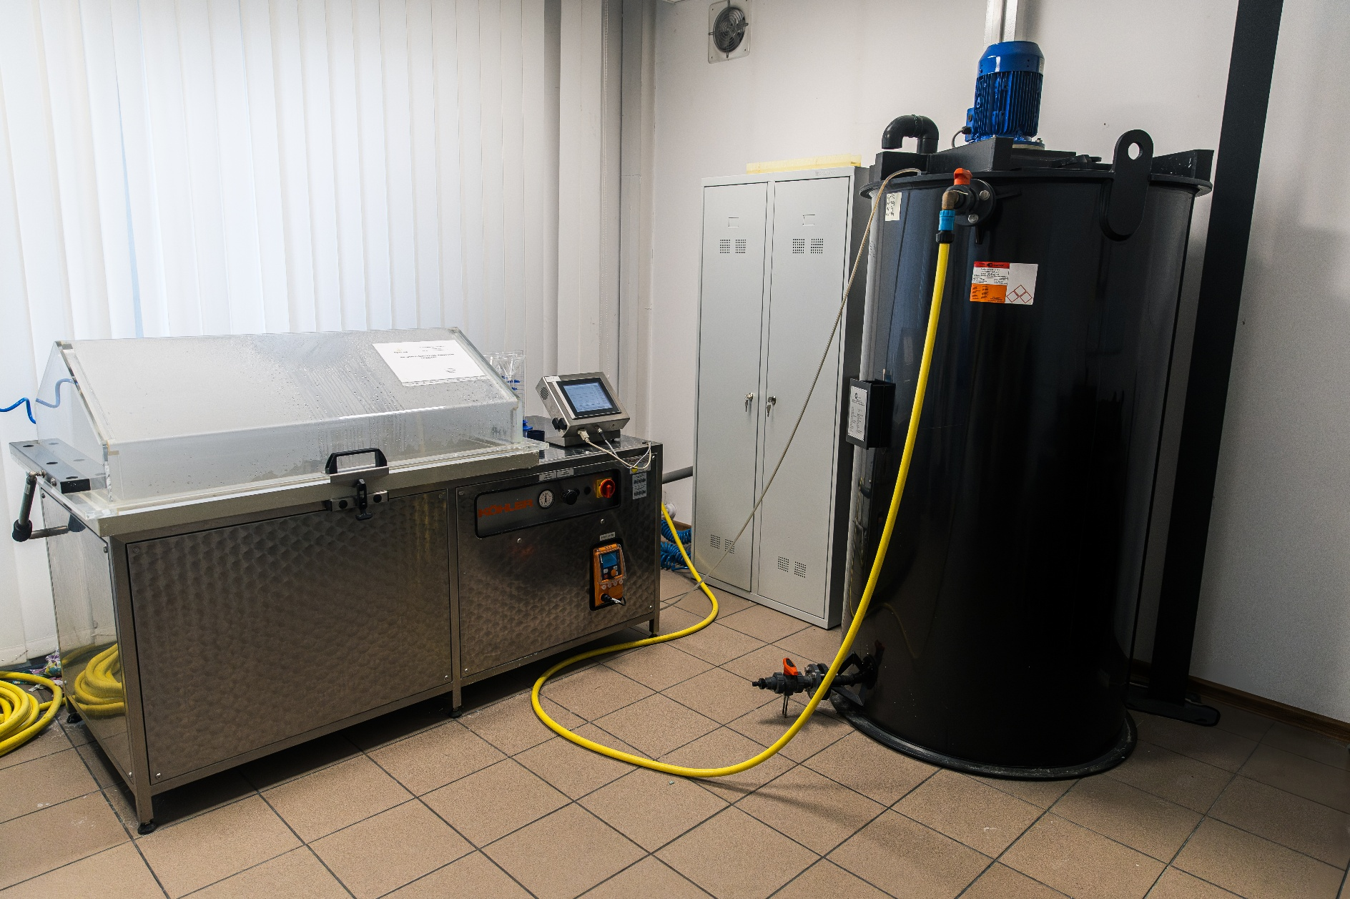
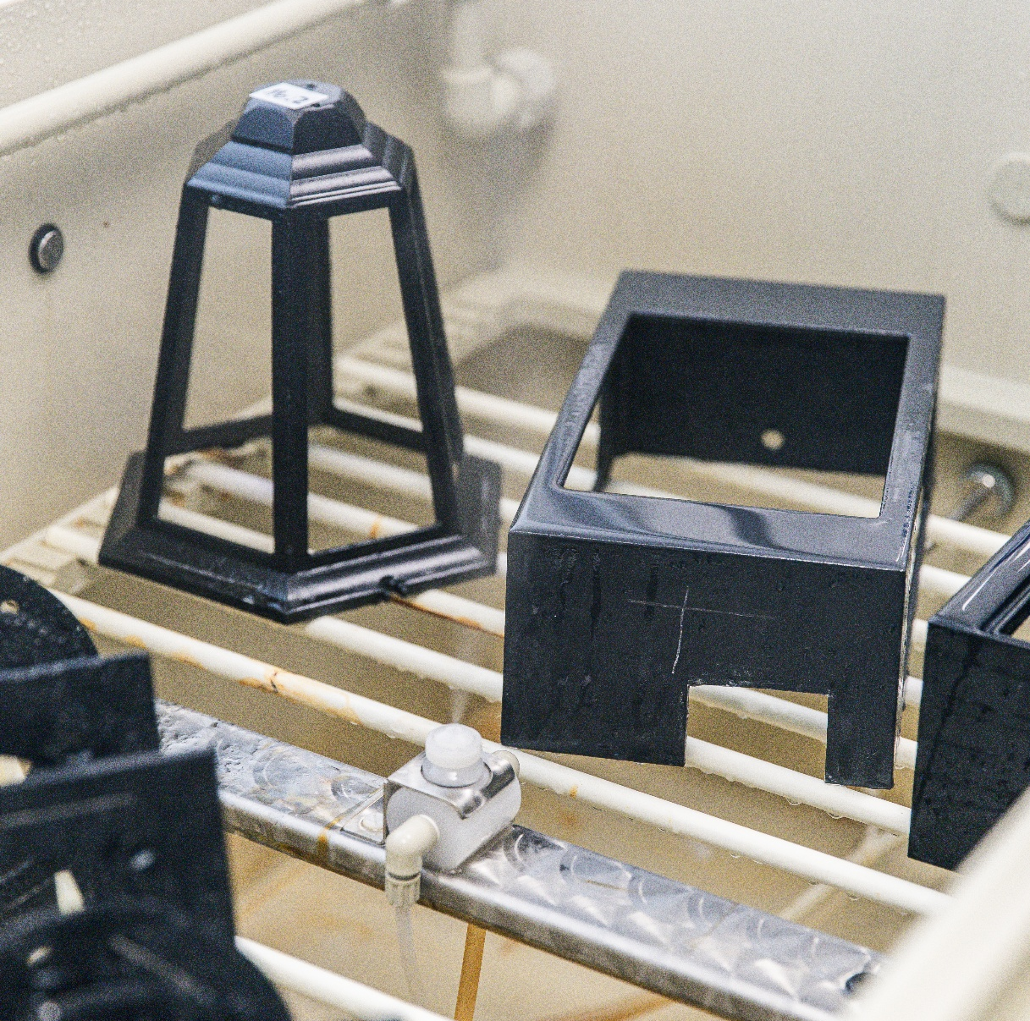
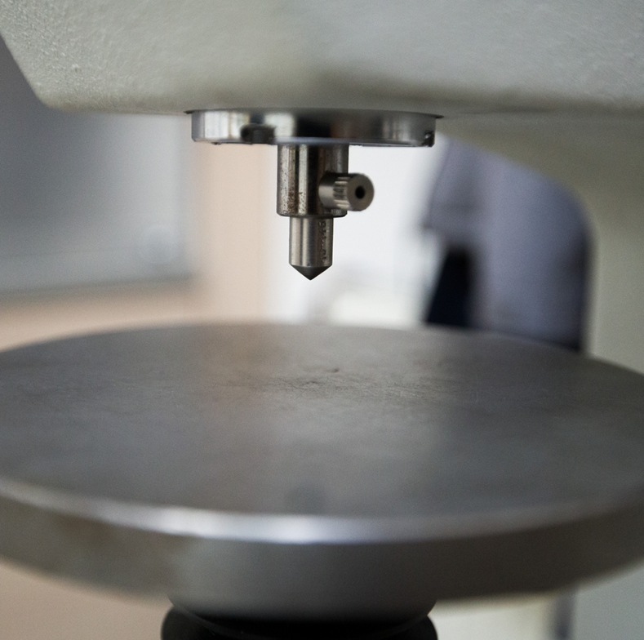
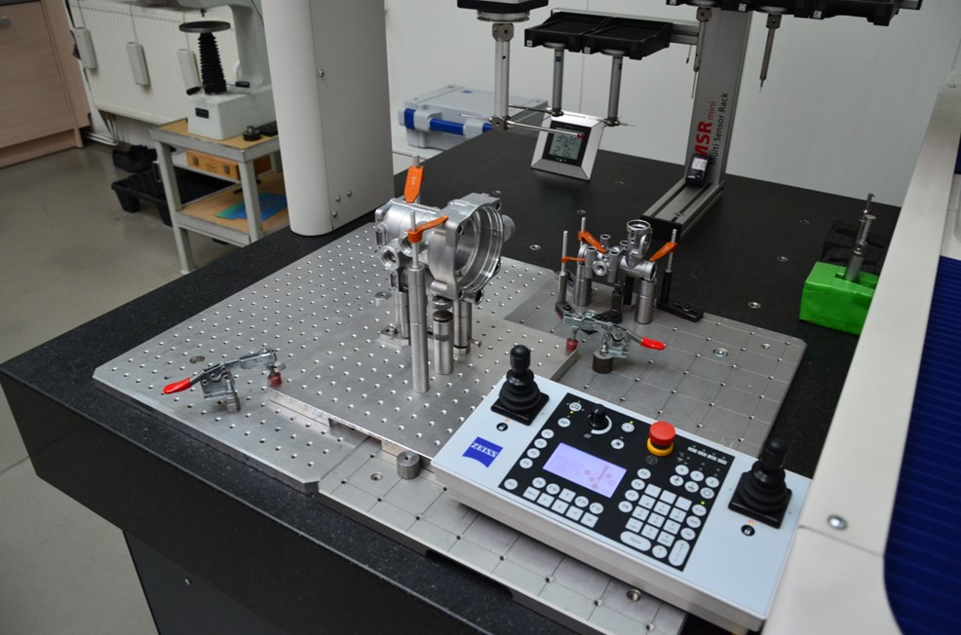

Weryfikacja
i testy
Wszystkie powyższe działania, wykonywane w ściśle kontrolowanych warunkach,
nie miałyby znaczenia bez ciągłej weryfikacji i testów.
Norlys w swoich laboratoriach stale kontroluje próbki stopów produkcyjnych, a także elementy odlane z tych stopów
i już pomalowane.
Testy te, przeprowadzane zgodnie z rygorystycznymi normami ISO, stanowią bardzo dobry wskaźnik przyszłej odporności na korozję w rzeczywistych warunkach.
.

Slide 8


Kontakt
Norlys AS
Hovfaret 4B, NO-0275 Oslo
P.B 1014 Hoff, NO-0218 Oslo - Norway
info@norlys.com

